Slide 1
Изучение психологического развития воспитанников детских садов, школ и учреждений дополнительного образования
2 этап исследования в 2022 г.
С 14 ноября по 5 декабря 2022 г.

Slide 2
Организация диагностической работы:
2 встреча:
Понимание эмоций
Статуя
Торможение
Линия
14.11 – 05.12
Утверждение данных: 05.12 – 10.12

Slide 3
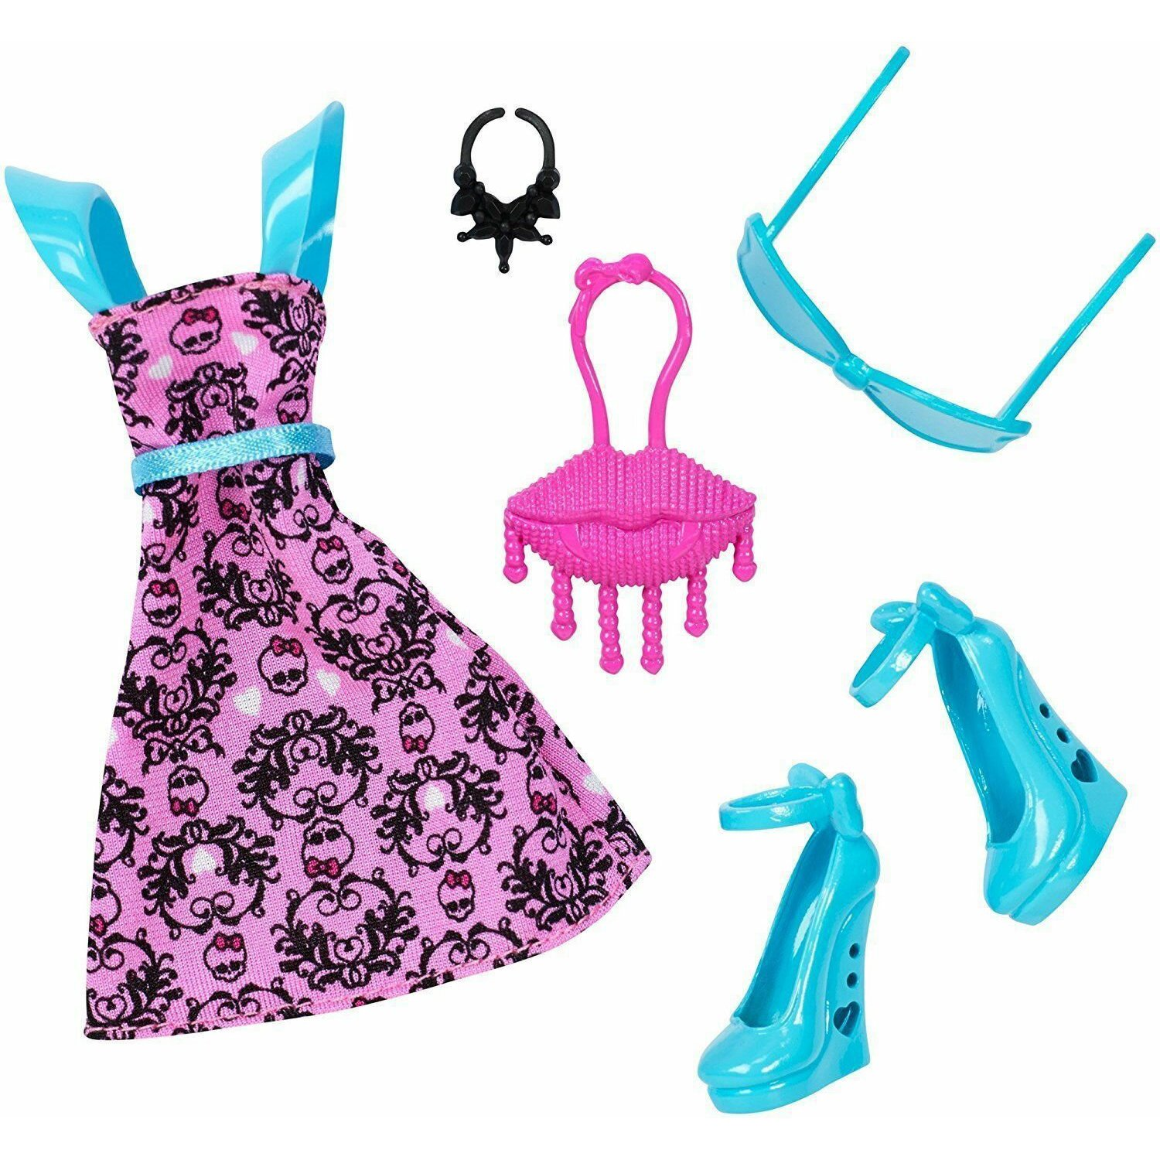
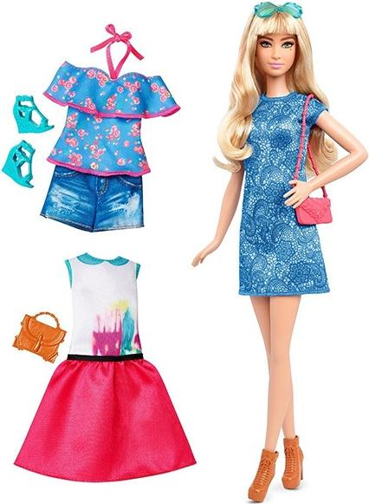
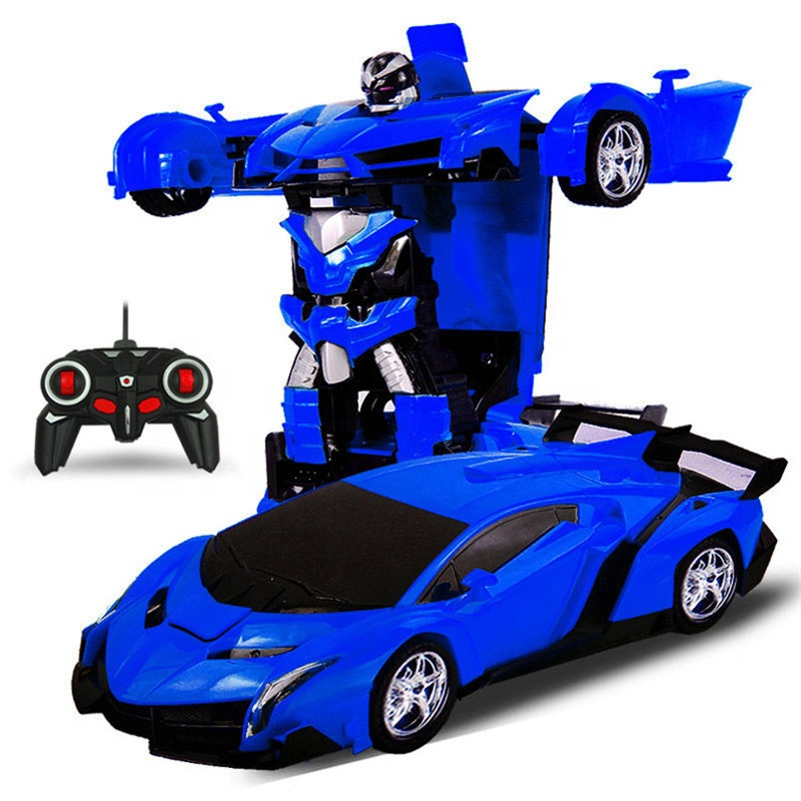
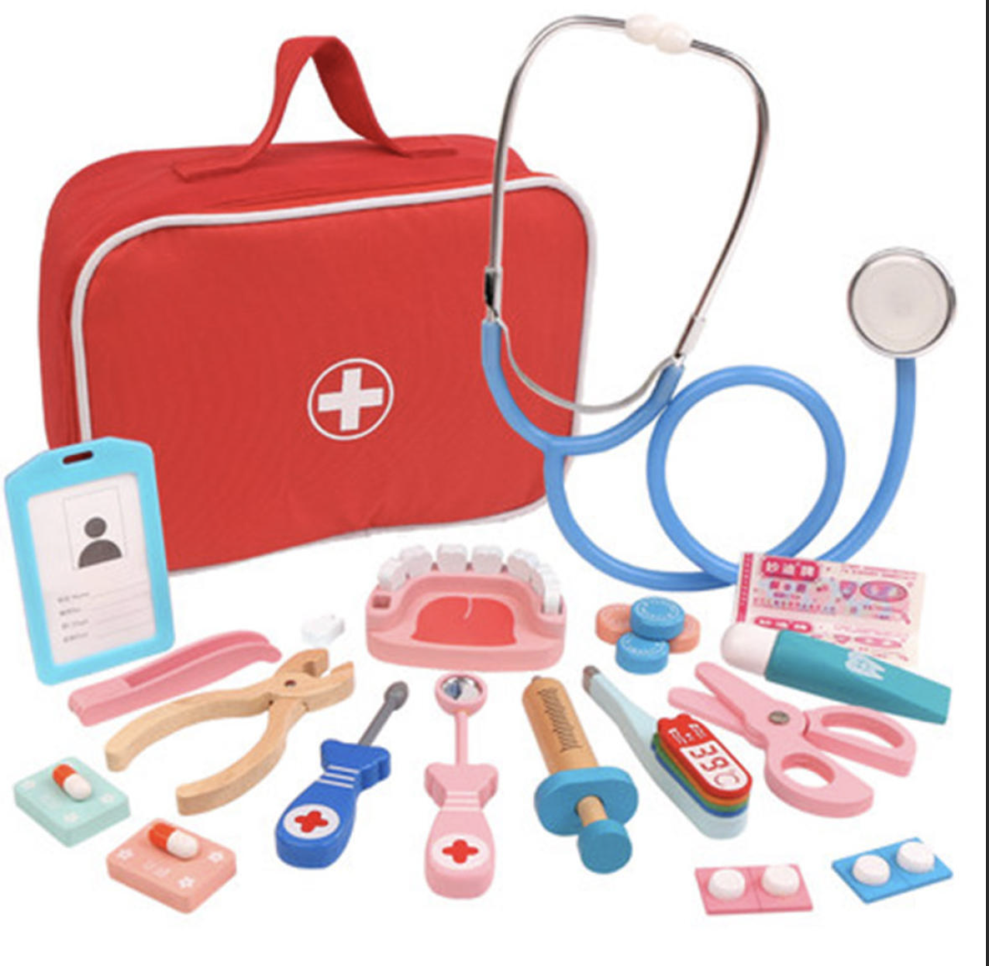
Методика «Линия»

